Slide 1
Hallmarks della lezione 3
Predisposizione alle malattie:
fattori genetici (polimorfismi); medicina predittiva
fattori ambientali
stili di vita
Cause determinanti e coadiuvanti di malattia
effetto dello stress sull’efficienza della risposta immunitaria

Slide 2
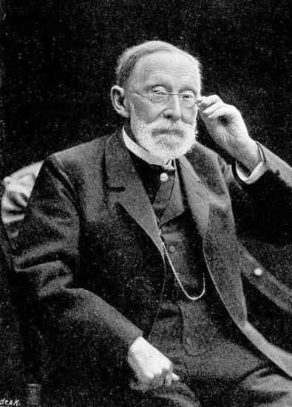
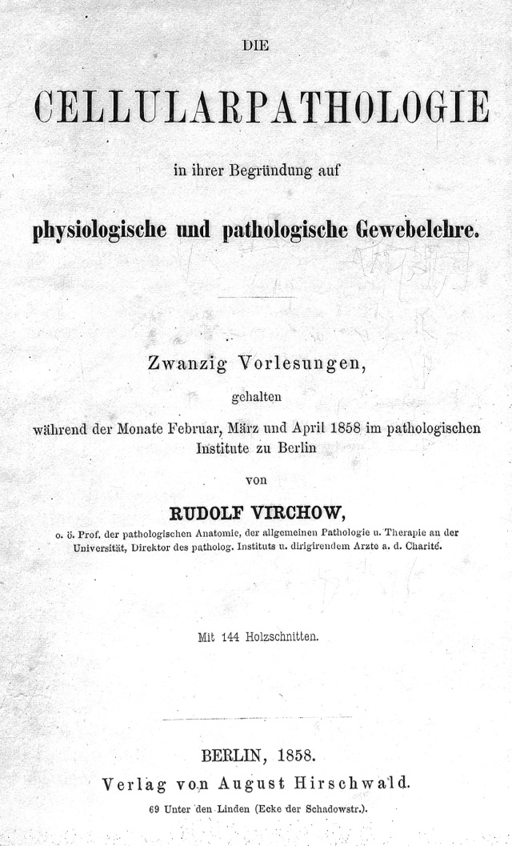
Patologia cellulare: introduzione
Rudolf Virchow, patologo tedesco (1821-1902)
1858
La teoria del «paziente elementare»

Slide 3
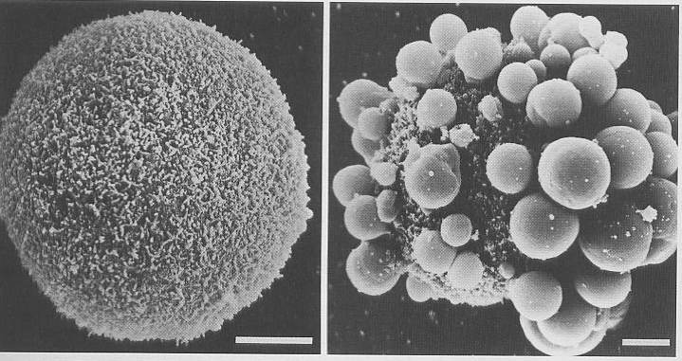
Patologia cellulare: introduzione
Tutte le forme di danno a organi o tessuti iniziano con alterazioni molecolari a carico della cellula, spesso accompagnate da modificazioni morfologiche e/o strutturali
Normal cell
Damaged cell

Slide 4
Patologia cellulare: introduzione
Parametri che regolano la risposta di una cellula a possibili agenti di danno:
Tipo di agente lesivo
Durata dell’azione lesiva
Intensità dello stimolo lesivo
Tipo di cellula
Stato della cellula
Adattabilità della cellula

Slide 5
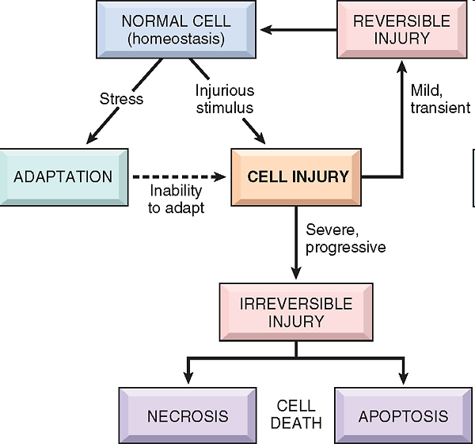
Stages of the cellular response to stress and injurious stimuli

Slide 6
Patologia cellulare
Risposte delle cellule allo stress
Reazioni adattative fisiologiche
Reazioni adattative patologiche
esempi a livello tissutale

Slide 7
Cellular stress response
Le principali situazioni di stress sono causate da sollecitazioni persistenti, di regola NON letali, che disturbano l’omeostasi della cellula.
Esempi:
- riduzione dell’apporto di O₂
- riduzione di sostanze nutrienti
- presenza di molecole ossidanti
- variazioni di pH
- esposizione a radiazioni
- infezioni
- aumento o riduzione delle richieste funzionali

Slide 8
Cellular stress response
Le cellule possono rispondere a condizioni di stress attivando vie di segnalazione intracellulare orientate
al mantenimento della sopravvivenza
protective response
all’eliminazione della cellula stressata, quando l’insulto è marcato e non consente l’adattamento
death response

Slide 9
Cellular stress response: protective response
Risposte ad azione protettiva:
heat shock response
unfolded protein response
risposte estremamente conservate dal punto di vista evoluzionistico
Sono associate a modificazioni macromolecolari che coinvolgono aspetti essenziali dell’elaborazione e della stabilità di DNA e proteine
L’agente stressogeno promuove una riprogrammazione genica che ha come esito finale la biosintesi di proteine ad azione citoprotettiva (cellular stress proteins)

Slide 10
Cellular stress proteins
Ampia gamma di proteine denominate Heat Shock Proteins (HSP); la loro scoperta risale a studi sugli effetti cellulari dello shock termico in Drosophyla
Presenti in un’ampia varietà di organismi appartenenti al mondo vegetale e animale, compresi i batteri, fino ad arrivare all’uomo
Sono raggruppate in famiglie in base al peso molecolare: HSP100, HSP90, HSP70, small HSP (es.: ubiquitina)
Famiglia Hsp 70: comprende le proteine più studiate; citoprotezione, termotolleranza

Slide 11
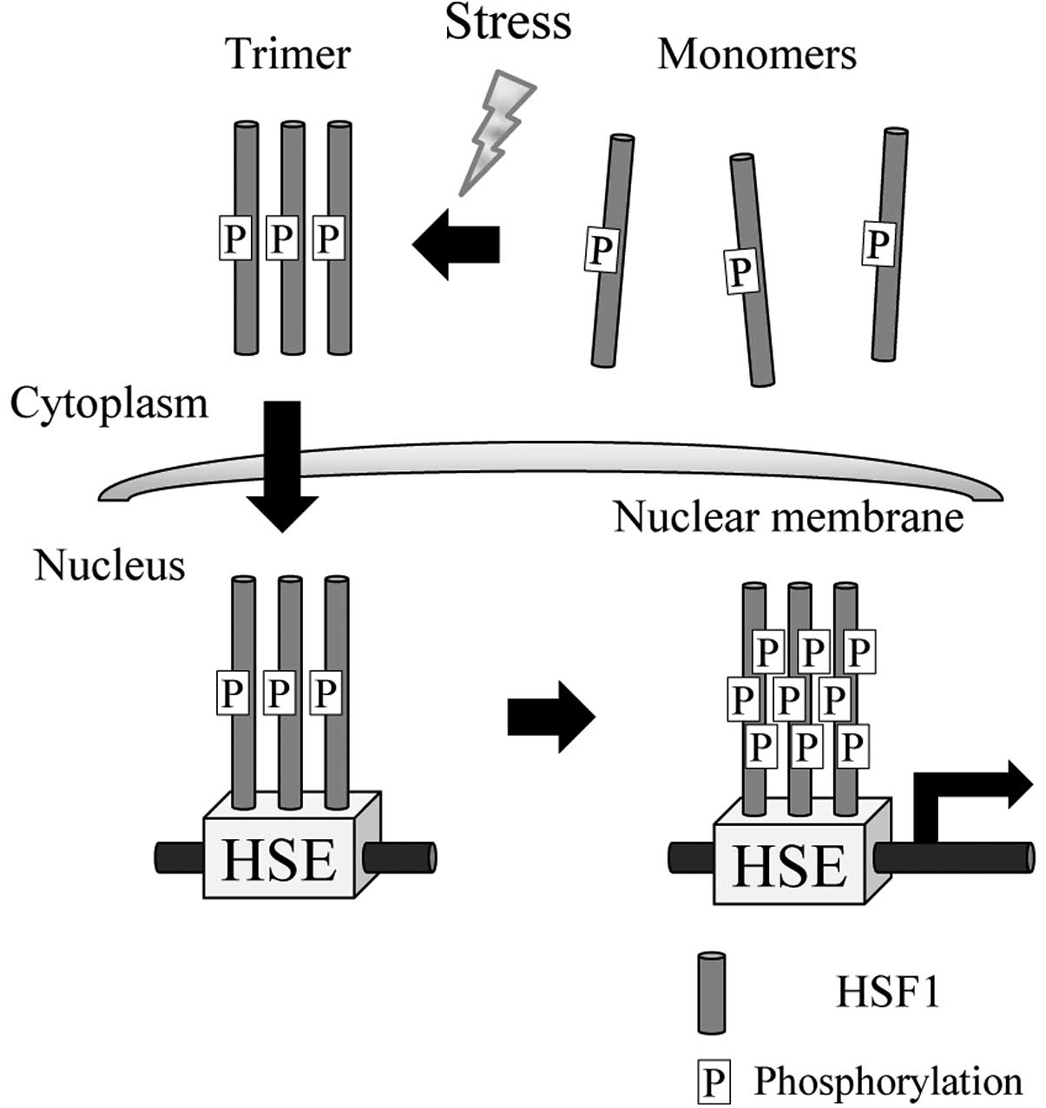
Schematic illustration of HSF1 activation
transcription of genes
Hsp27
Hsp70
Hsp90
Heat Shock Elements
HSF1 exists as an inactive monomer in the cytoplasm. Following stress, the HSF1 monomer is converted to a DNA-binding homotrimer that translocates to the nucleus. The homotrimer binds to the HSE in the promoter of the genes, undergoes hyperphosphorylation and activates transcription of selected genes (Heat Shock Genes)

Slide 12
Hsp 70: cellular lifeguard
During periods of stress, human cells produce high levels of HSP 70
Hsp 70 functions as an ATP-dependent molecular chaperone that assists:
proper folding/refolding of newly sinthesized polypeptides
assembly of complex cell macromolecules
transport of proteins through the cell membrane
Besides its function as molecular chaperon, Hsp 70 displays anti-apoptotic activity: control of both intrinsic and extrinsic apoptotic pathway. HOW?

Slide 13
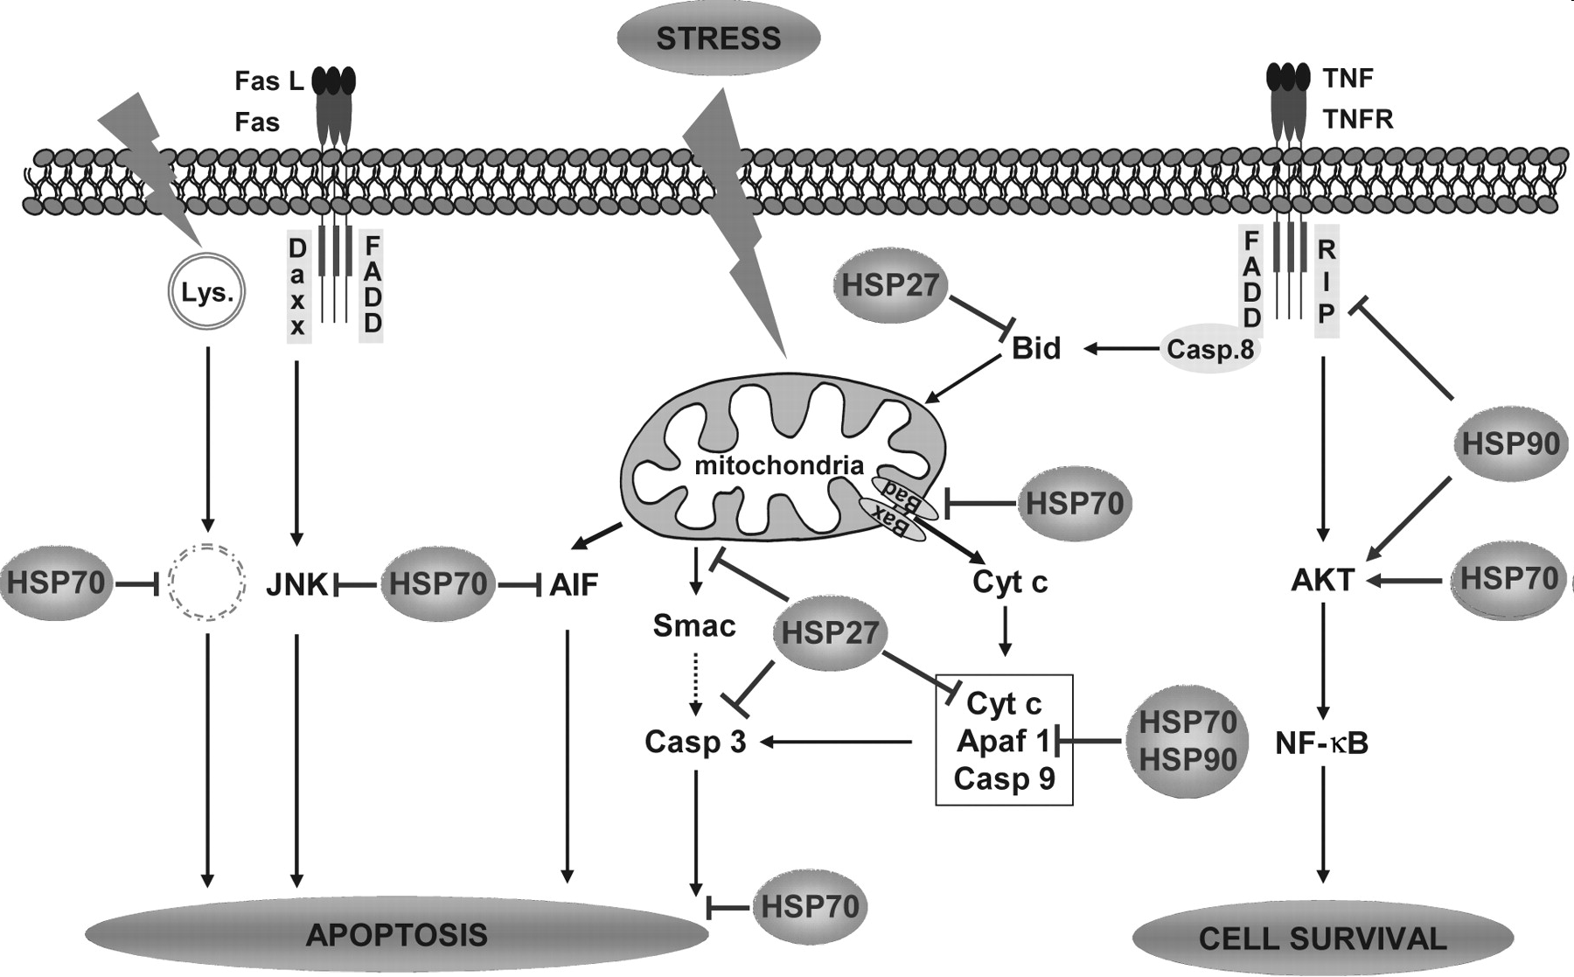
Modulation of apoptotic pathways by HSPs
AIF: Apoptosis inducing factor
Apaf-1: Apoptotic protease activating factor 1

Slide 14
Hsp 70: a role in malignant tumors
At variance with normal cells, where its expression is mainly stress inducible, Hsp 70 is abundantly expressed in malignant human tumors of various origins (stomach, prostate, endometrium, colon, lung, pancreas, cutaneous melanoma)
The expression of Hsp 70 correlates with increased cell proliferation and survival [interference in apoptosis], poor differentiation, lymph node metastases, and poor therapeutic outcome in human cancers [resistance to chemotherapy ??]
On a large variety of solid tumors HSP 70 shows an unusual cell surface localization

Slide 15
Applied biotechnology
2007
2010
2011

Slide 16
2012, mouse model
Membrane Hsp70 serves as a tumor-specific recognition structure for activated NK cells
The mechanism by which activated NK cells kill membrane Hsp70-positive tumor cells is associated with an enhanced production and release of the pro-apoptotic serine protease Granzyme B
GrB is internalized only by Hsp70-positive tumor cells, but not by healthy tissues that lack membrane Hsp70
Human GrB might provide a novel strategy to induce tumor cell apoptosis in a highly selective manner

Slide 17
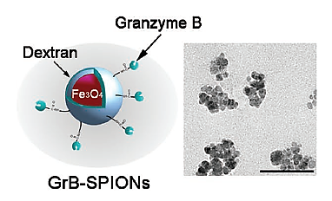
Teranostica: l'integrazione di un metodo diagnostico con uno specifico intervento terapeutico
2019, human tumor cell lines, mouse
Hsp70 serves as a tumor-specific target for diagnosis and therapy
High expression of Hsp70 correlates with tumor aggressiveness and therapy resistance
GrB-coated nanoparticles internalized by tumor cells enhance apoptosis

Slide 18
Cellular stress response
Le cellule possono rispondere a condizioni di stress attivando vie di segnalazione intracellulare orientate
al mantenimento della sopravvivenza
protective response
all’eliminazione della cellula stressata, quando l’insulto è marcato e non consente l’adattamento
death response

Slide 19
Cellular stress response: death response
Eliminazione della cellula danneggiata
tappa obbligata nella sequenza di eventi che regolano la risposta a tutte le tipologie di stress persistenti cui la cellula non riesce a far fronte
infiammazione
NO
NO
SI
SI
Principali tipologie di morte cellulare:
Apoptosi: «classica» morte programmata
Autofagia: eccessivo accumulo di vacuoli autofagici, auto-digestione completa
Piroptosi: tipo di morte programmata; eliminazione di macrofagi infettati da patogeni particolari (Salmonella, Listeria)
Necrosi: morte «accidentale»

Slide 20
Risposte di tipo adattativo: deviazione dall’omeostasi verso un nuovo stato di equilibrio
In alcune particolari situazioni, la cellula è chiamata a rispondere a sollecitazioni che si configurano come:
un aumento o una riduzione delle richieste funzionali
un cambiamento delle condizioni ambientali
Le risposte di tipo adattativo originano a livello cellulare ma sono ben evidenziabili a livello di tessuti ed organi

Slide 21
Risposte adattative
ipertrofia
aumento
iperplasia
Modificazione delle richieste funzionali
ipotrofia
riduzione
atrofia
Modificazione delle condizioni ambientali
metaplasia

Slide 22
Aumento delle esigenze funzionali
IPERPLASIA: aumento del volume di un organo o tessuto per incremento numerico delle cellule
IPERTROFIA: aumento del volume di un organo o tessuto per incremento volumetrico delle cellule
ipertrofia e/o iperplasia (possono coesistere): tessuti labili (elevata capacità replicativa; epiteli, midollo) e stabili (moderata capacità replicativa; fegato, muscolo liscio, t. connettivo)
solo ipertrofia: tessuti perenni (limitata o assente capacità replicativa; t. nervoso, t. muscolare cardiaco)

Slide 23
Risposte adattative di cellule e tessuti a variazioni di richieste funzionali
- fisiologiche
Iperplasie/ipertrofie - compensatorie
- patologiche
Atrofie - fisiologiche
- patologiche

Slide 24
Esempi di iperplasia-ipertrofia fisiologica
ORMONALE: es. effetto degli estrogeni
gh. endometriali durante il ciclo mestruale
gh. mammaria durante l’allattamento (+ prolattina)
cellule muscolari lisce dell’utero in gravidanza
AUMENTO FATTORI DI CRESCITA: iperplasia midollare per effetto dell’eritropoietina sui precursori eritroidi in condizioni di ipossia
Le iperplasie/ipertrofie fisiologiche sono fenomeni reversibili sottoposti ad autocontrollo (negative feed-back)

Slide 25
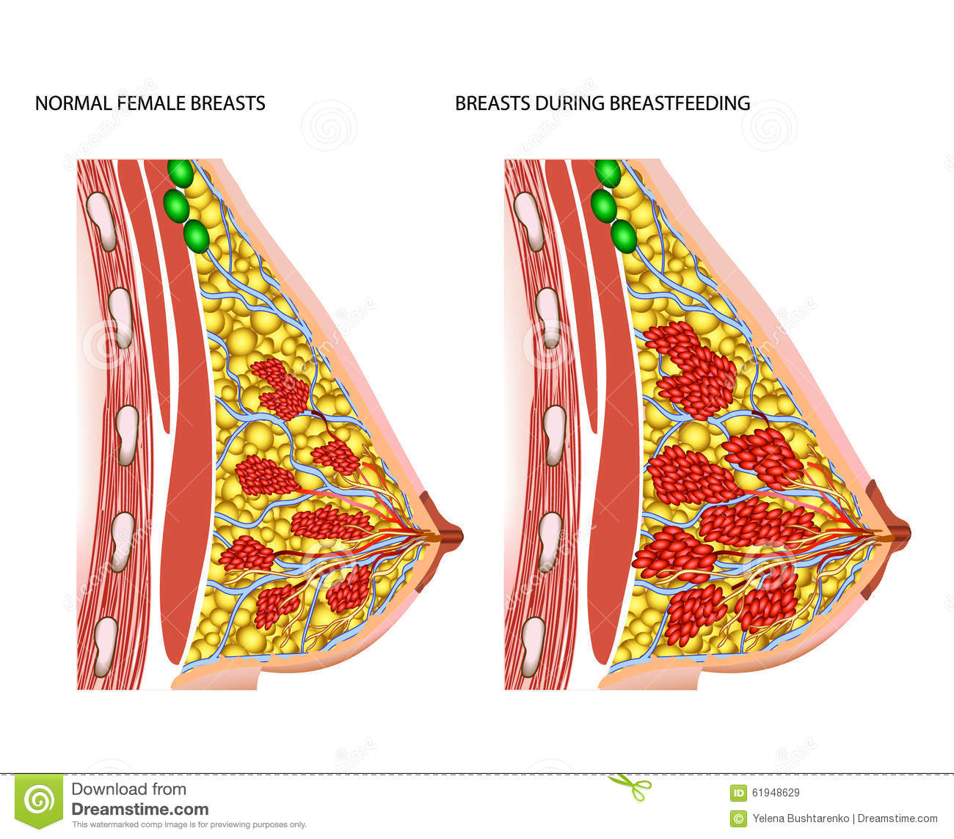
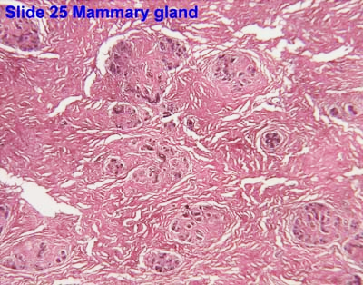
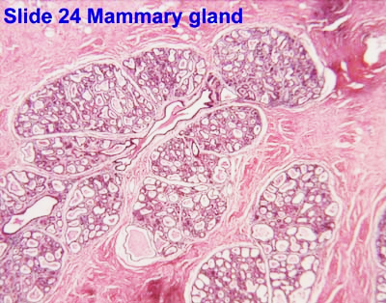
Iperplasie/ipertrofie ormonali fisiologiche
HISTOLOGY OF MAMMARY GLAND
inactive
active (lactating)
secretory units
*
*
*
*
*
secretory units *
*
*
*
*

Slide 26
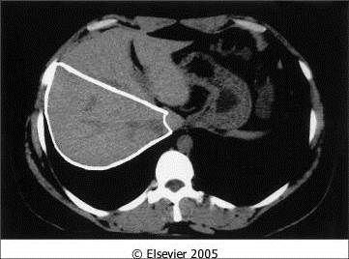
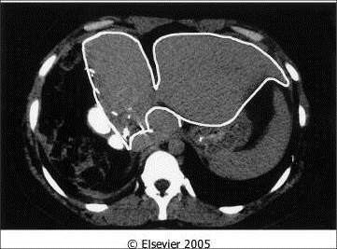
Rigeneration of human liver in living-donor epathic transplantation
The liver of a donor before the operation. Outlined in white is the part of the large lobe, that will be used as a transplant.
Iperplasia-ipertrofia COMPENSATORIA:
aumento della massa tessutale in seguito a danno o resezione parziale
Computer-assisted axial thomography
(TAC)
A scan of the liver 1 week after partial hepatectomy. Note the enlargement of the lobe that has been left in the donor’s abdomen (white)

Slide 27
Iperplasia endometriale - terapia estrogenica sostitutiva in menopausa - neoplasie ovariche secernenti estrogeni
Esempi di iperplasie/ipertrofie patologiche
Iperplasia epidermica nella psoriasi
- malattia infiammatoria cronica della cute; proliferazione accelerata dei cheratinociti (ritmo mitotico 8 x superiore a quello normale stimolato da varie citochine infiammatorie)
Iperplasia/ipertrofia prostatica
Le iperplasie patologiche sono considerate lesioni precancerose. La loro reversibilità è legata alla correzione dell’evento scatenante

Slide 28
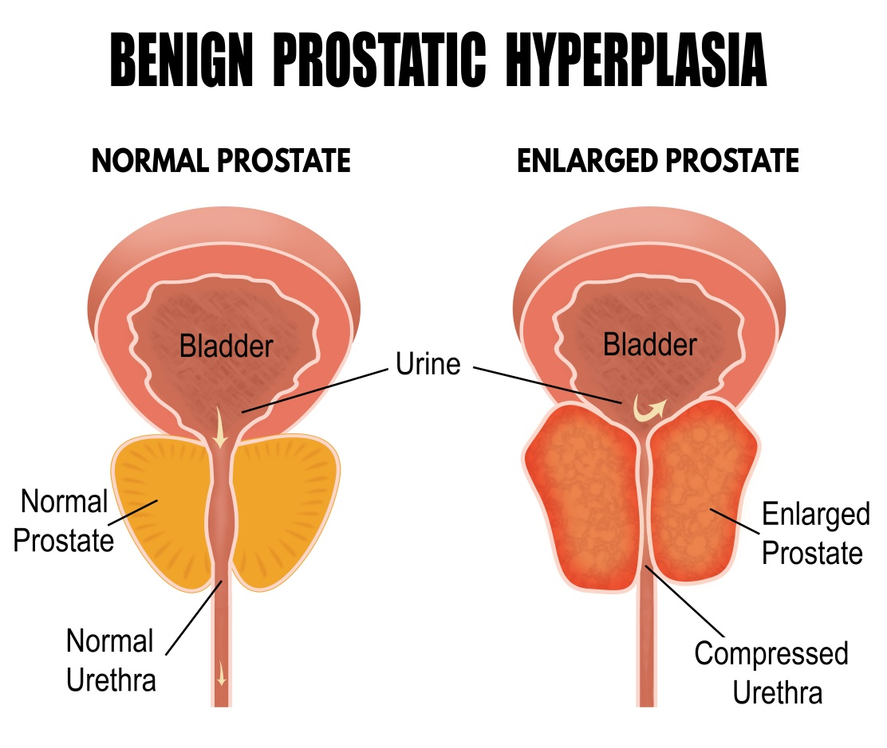
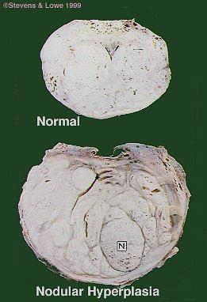
Iperplasie/ipertrofie ormonali patologiche
3,5 cm
6 cm
hyperplastic prostate
Benign prostatic hyperplasia (BPH) is an extremely common abnormality
It is present in 60-70% of men by the age of 40, and its frequency rises progressively, reaching 90% of men by the age of 80
BPH is characterized by proliferation of both stromal and epithelial elements, with resultant enlargement of the gland and, in some cases, urinary obstruction

Slide 29
CONOSCENZA DEI MECCANISMI PATOGENETICI
MESSA A PUNTO DELLA TERAPIA OPPORTUNA
CORREZIONE DEL DIFETTO

Slide 30
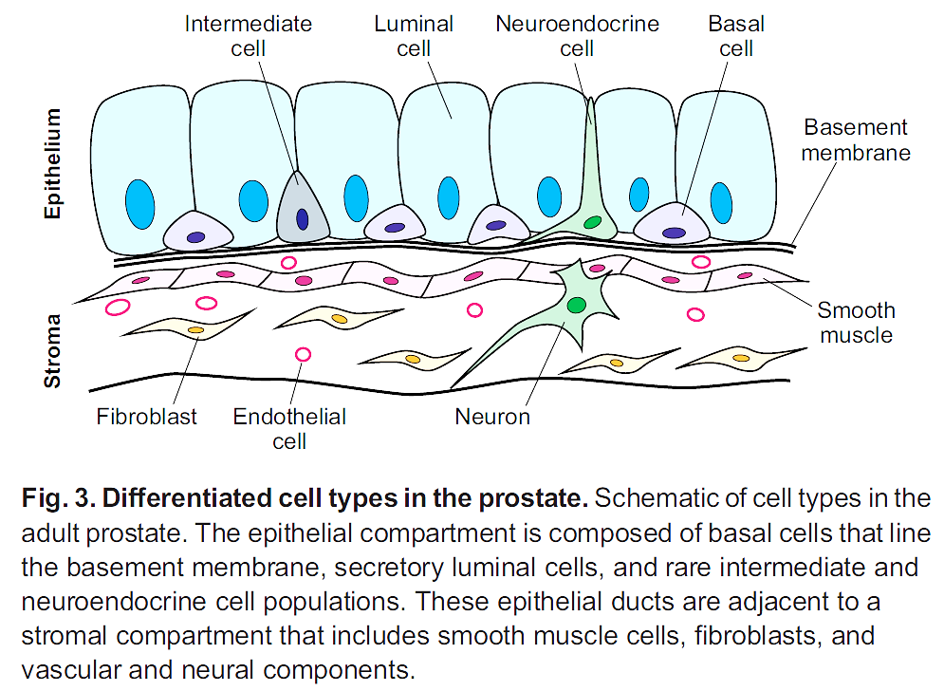
Cross-talk between epithelial and stromal cells contributes to prostate enlargement

Slide 31
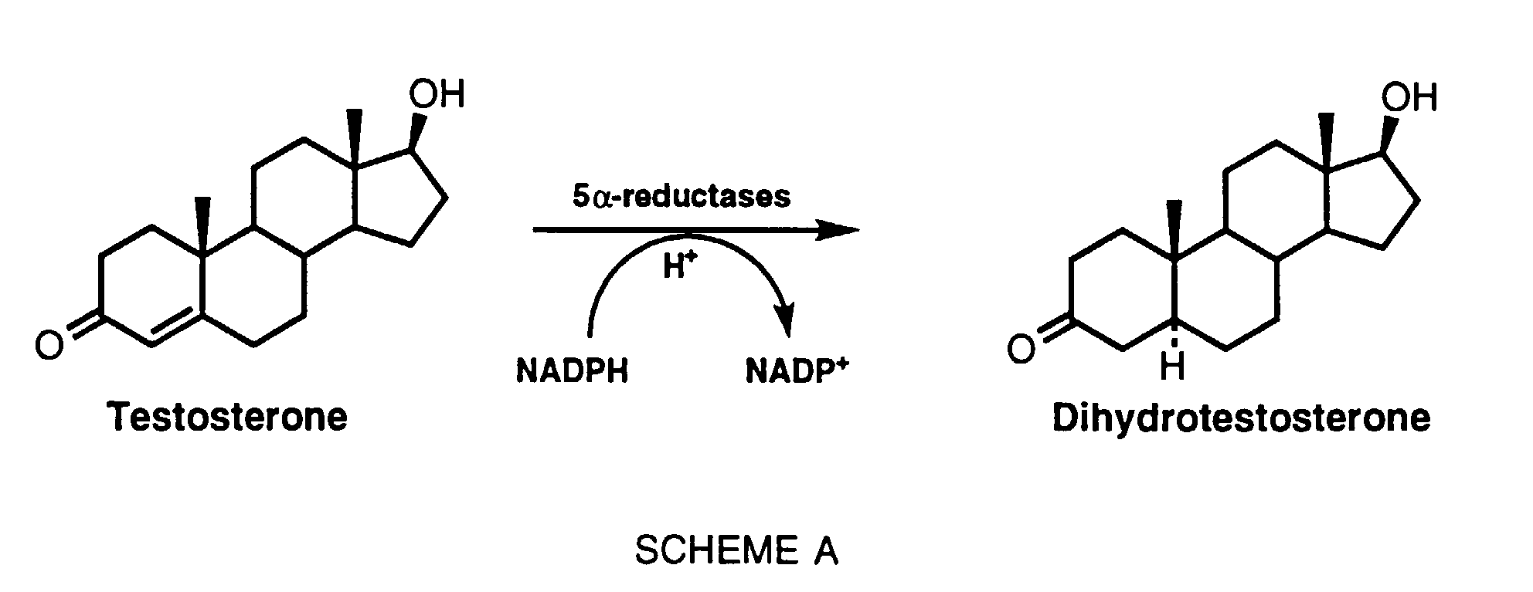
Iperplasie/ipertrofie ormonali patologiche
5-α reductase activity is higher in hyperplastic prostatic tissue
Pharmacologic inhibition of 5-alpha reductase blocks the conversion of testosterone to DHT and reduces prostate size by 20% to 30% by inducing apoptosis
Dihydrotestosterone (DHT), the major mediator of prostatic growth, is synthesized in the prostate from circulating testosterone by the action of the enzyme 5α-reductase type 2. DHT binds to nuclear androgen receptors and upregulates the expression of genes coding for growth factors that support the growth and survival of prostatic epithelium and stromal cells

Slide 32
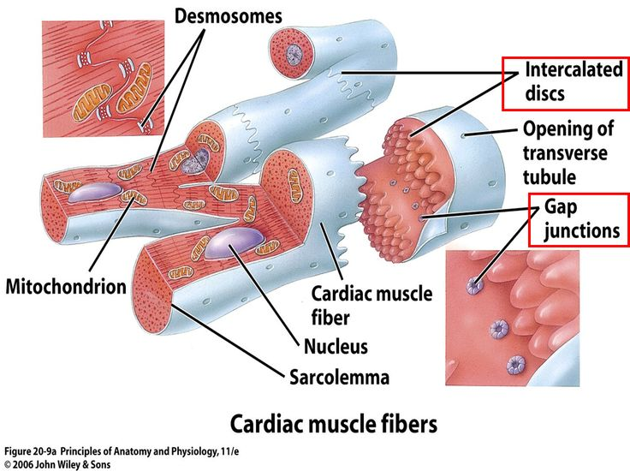
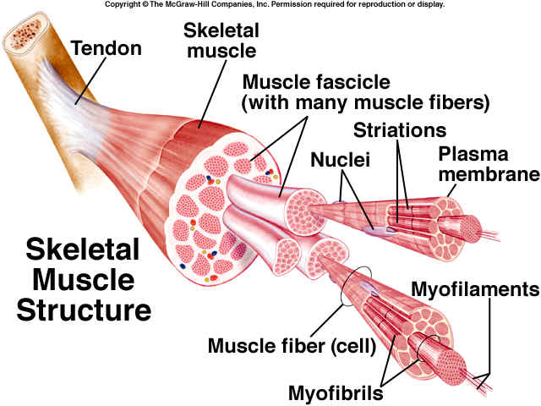
Ipertrofia del muscolo cardiaco e scheletrico
Il muscolo cardiaco e il muscolo scheletrico tendono ad adattarsi ad un incremento del carico di lavoro aumentando la loro massa
La massa muscolare aumenta per ampliamento volumetrico delle singole fibrocellule causato dall’aumento della sintesi di proteine e miofilamenti

Slide 33
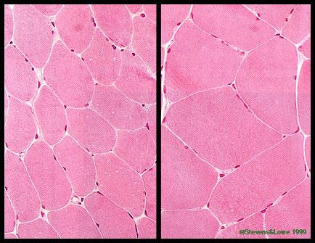
Physiological hypertrophy
Exercise-induced intense myofibrillogenesis causes hypertrophy of skeletal muscle fibers
Hystologic cross sections of skeletal muscle fibers
normal skeletal muscle fibres have roughly the same size in cross section
hyperthrophic muscle fibers
Notes:
Normal skeletal muscle fibres are all roughly the same size in cross section.
If you exercise the size and volume of individual fibres increases. The number of fibres does not increase.
This is the basis of the “You too can have a body like mine” advertisements for exercise devices designed to develop rippling biceps and a six-pack…
The metabolic basis involved increased synthesis of structural proteins by the cell.

Slide 34
Ipertrofia delle cellule muscolari scheletriche
Reazione delle fibrocellule muscolari scheletriche ad un sovraccarico di lavoro che causa:
Impoverimento energetico (riduzione ATP e glicogeno): stimolo alla produzione di fattori trofici (fattori di crescita; insulin-like growth factor-1) che stimolano la sintesi di proteine contrattili
Microtraumi con danni strutturali: lavoro intenso, produzione di elevate tensioni muscolari (stretch), possibili rotture a livello delle miofibrille: riparazione con irrobustimento della struttura, miofibrillogenesi

Slide 35
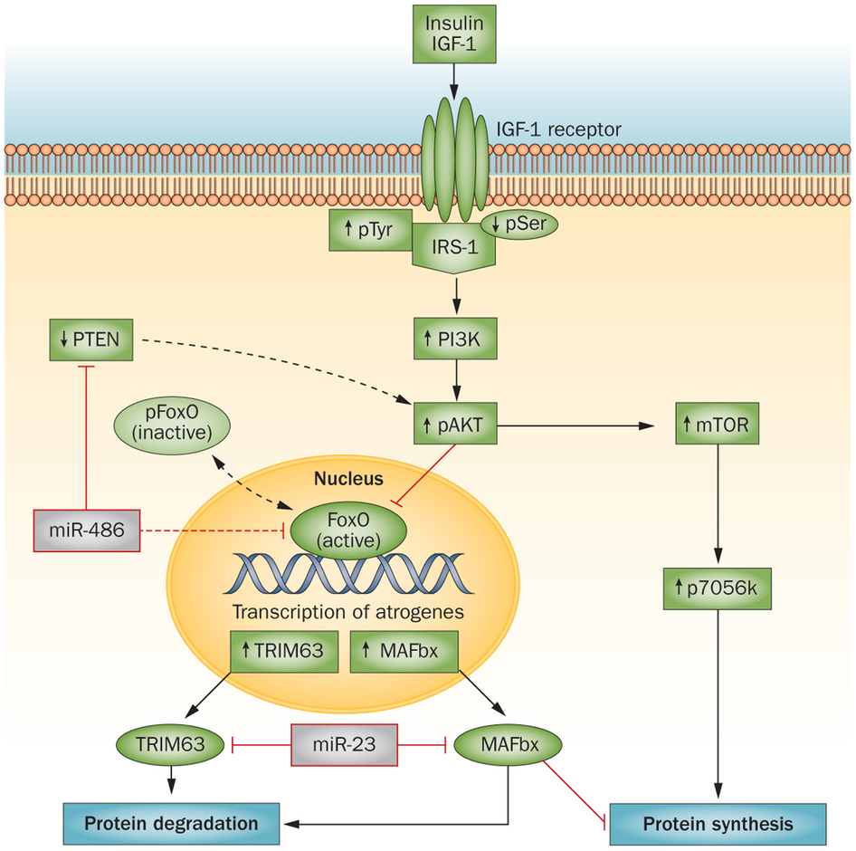
Myofibrillogenesis: from trophic stimulus to protein synthesis
Binding of insulin or IGF-1 (insulin-like GF) to the IGF-1 receptor stimulates tyrosine phosphorylation of insulin receptor substrate-1 (IRS-1).
Activation of IRS-1 triggers the PI3K/Akt cascade. Phosphorylation of Akt activates mTOR* that then promotes protein synthesis
* mammalian target of rapamycin (ser/thr kinase)
kinase cascade
↑p70S6K
phosphorylation of S6 ribosomal protein

Slide 36
Ipertrofia delle cellule muscolari scheletriche
Reazione delle fibrocellule muscolari scheletriche ad un sovraccarico di lavoro che causa:
Impoverimento energetico (riduzione ATP e glicogeno): stimolo alla produzione di fattori trofici (fattori di crescita; insulin-like growth factor-1) che stimolano la sintesi di proteine contrattili
Microtraumi con danni strutturali: lavoro intenso, produzione di elevate tensioni muscolari (stretch), possibili rotture a livello delle miofibrille: riparazione con irrobustimento della struttura, miofibrillogenesi

Slide 37
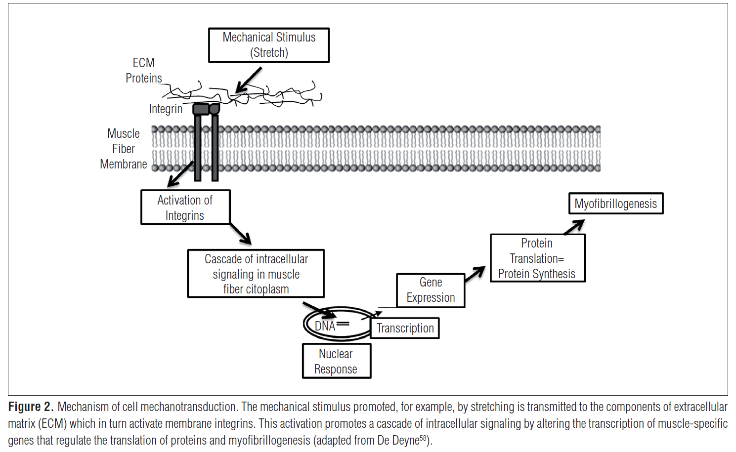
Myofibrillogenesis: from stretch to protein synthesis: mechanotransduction in skeletal muscle cell

Slide 38
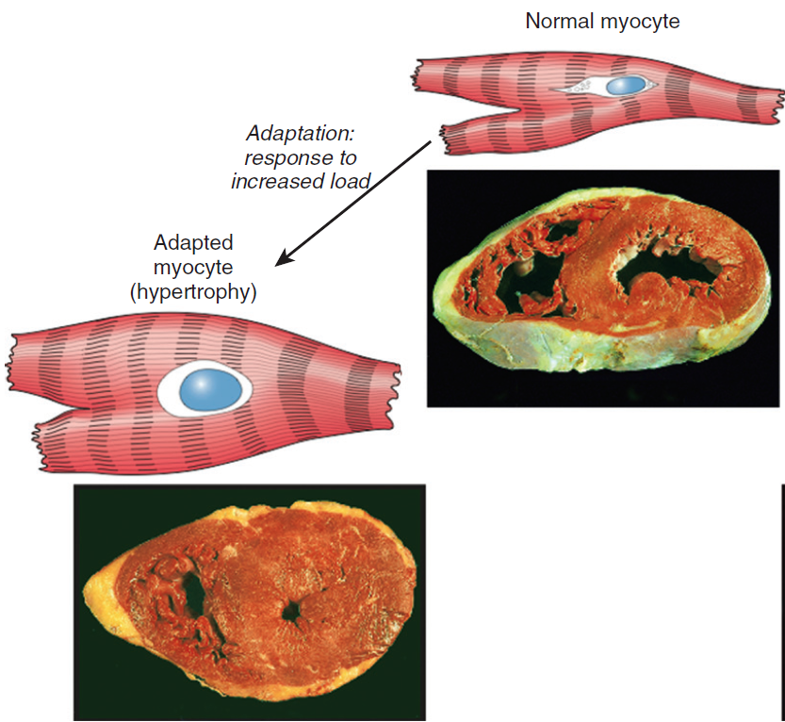
Ipertrofia patologica delle cellule muscolari cardiache
normal heart left ventriculum
hyperthrophic heart left ventriculum
cause principali
ipertensione
difetti valvolari

Slide 39
Cardiac hypertrophy: adaptive response to increased hemodynamic load
Major causes of hemodynamic load:
- hypertension - valve defects
Mechanical stress is the main direct trigger of hyperthrophic response in the overloaded myocardium
Mechanical stress induces the release of growth-promoting factors which provide a second line of hyperthrophy-related signals
Changes in gene expression: synthesis of peculiar proteins and myofilaments increase in the force generated with each contraction: the cells meet increased work demands

Slide 40
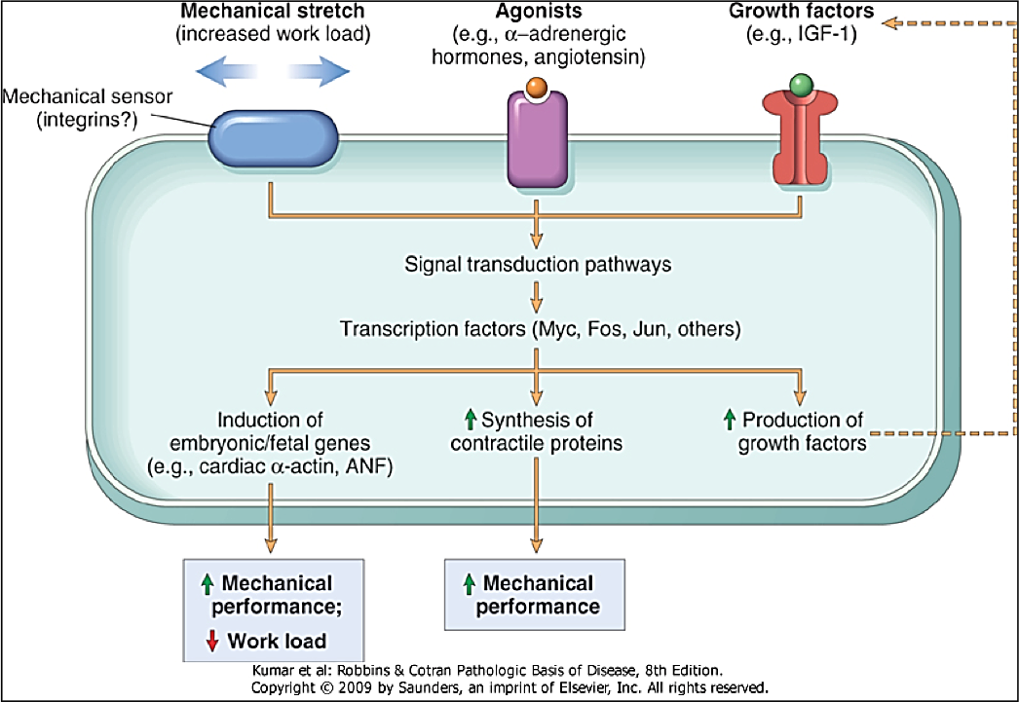
Espressione genica nell’ipertrofia del miocardio

Slide 41
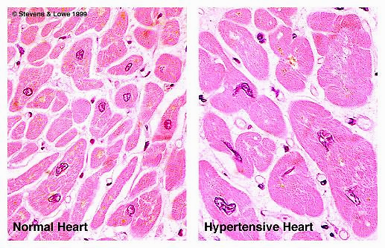
Pathological hypertrophy
Hypertension-induced myofibrillogenesis causes hypertrophy of myocardial muscle fibers
Hystologic cross sections of myocardial muscle fibers
Notes:
Normal skeletal muscle fibres are all roughly the same size in cross section.
If you exercise the size and volume of individual fibres increases. The number of fibres does not increase.
This is the basis of the “You too can have a body like mine” advertisements for exercise devices designed to develop rippling biceps and a six-pack…
The metabolic basis involved increased synthesis of structural proteins by the cell.

Slide 42
ATROFIA: riduzione delle dimensioni di cellule ed organi
A livello cellulare:
riduzione del volume per perdita di componenti proprie della singola cellula (autofagia)
A livello tissutale o di organo:
perdita di cellule mediante induzione dell’apoptosi

Slide 43
ATROFIA riduzione delle dimensioni di cellule ed organi
Principali cause:
senescenza
effetti ormonali
ridotta funzione
malnutrizione
denervazione
meccanismi immunitari

Slide 44
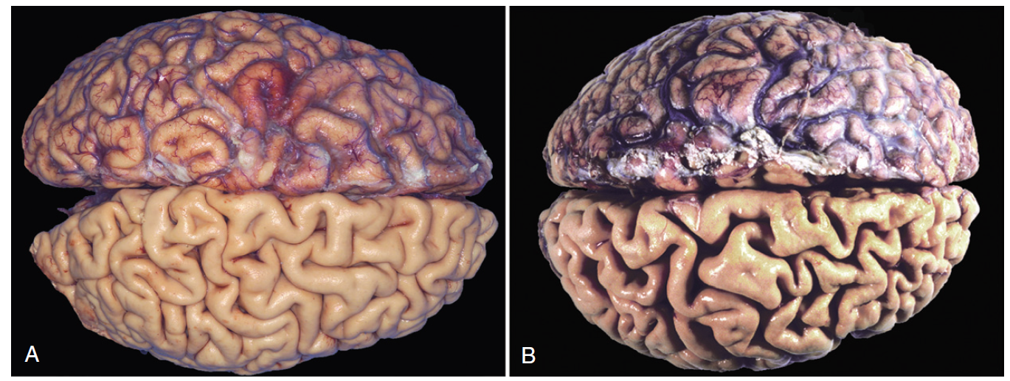
ATROFIA tessutale da ridotta funzione o senescenza
Atrofia fisiologica: riduzione delle masse muscolari associata a senescenza e/o riduzione del movimento
Atrofia patologica: riduzione della massa cerebrale causata da ridotto apporto sanguigno (aterosclerosi)
Atrophy as seen in the brain. A, Normal brain of a young adult. B, Atrophy of the brain in an 82-year-old man with atherosclerotic disease. Atrophy of the brain is due to aging and reduced blood supply

Slide 45
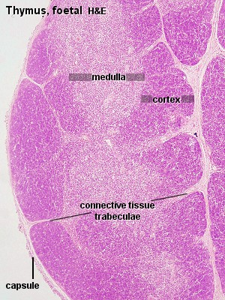
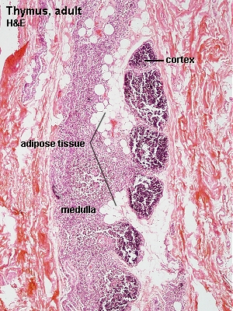
Atrofia fisiologica del timo
Riduzione fattori di crescita
Effetto degli ormoni sessuali
Diminuita protezione anti-ossidante

Slide 46
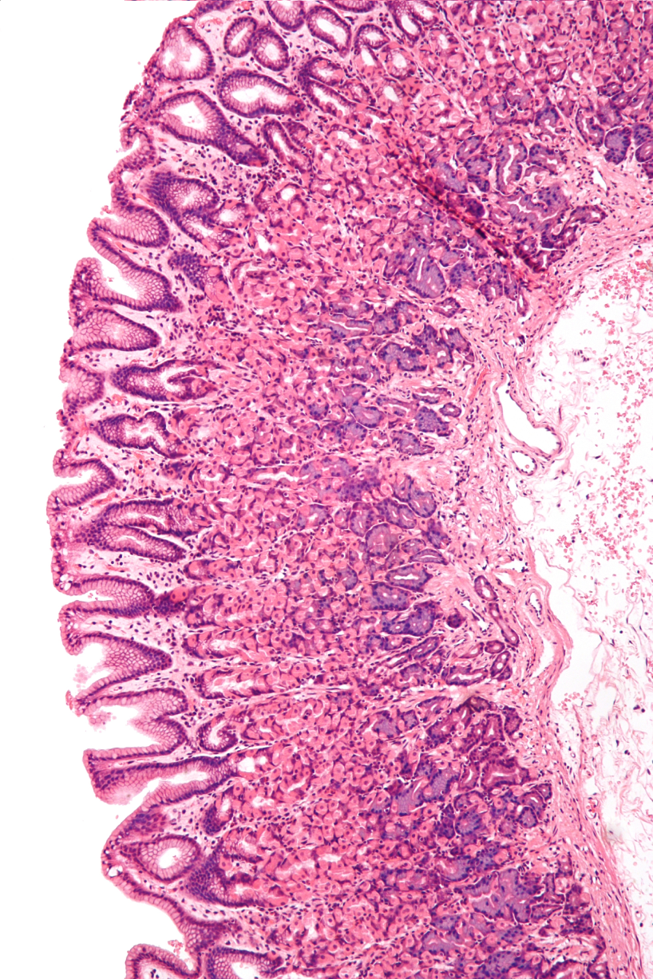
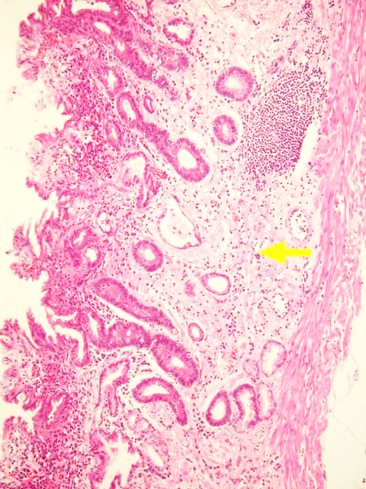
Atrofia patologica mediata da meccanismi immunitari
Gastrite atrofica nell’anemia perniciosa: perdita di cellule della parete gastrica per reazione autoimmune (auto-anticorpi diretti contro cellule parietali e fattore intrinseco)
lumen
Fattore intrinseco: glicoproteina secreta dalle cellule della mucosa gastrica che favorisce l’assorbimento di ferro e vitamina B12 che hanno un ruolo essenziale nell’eritropoiesi
lumen
normal gastric epithelium
atrophic gastric epithelium

Slide 47
Metaplasia
Sostituzione di una cellula differenziata con un’altra cellula differenziata di tipo diverso ma derivata dallo stesso foglietto embrionale
E’ frequentemente causata da fenomeni di stress cellulare originati da condizioni ambientali sfavorevoli
E’ un fenomeno reversibile, ma rientra nelle condizioni precancerose

Slide 48
Metaplasia
Deriva dall’espressione di un nuovo programma genetico in precursori cellulari indifferenziati (non è una variazione genotipica)
Il nuovo programma genetico viene attivato da fattori solubili (citochine, growth factors, mediatori infiammatori) che alterano l’attività di fattori di trascrizione coinvolti nella regolazione della differenziazione

Slide 49
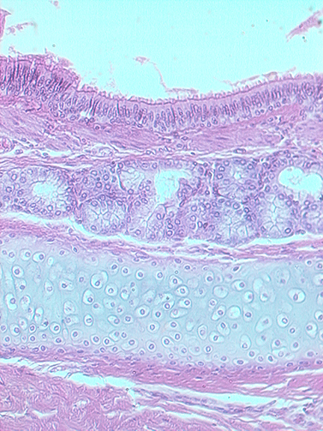
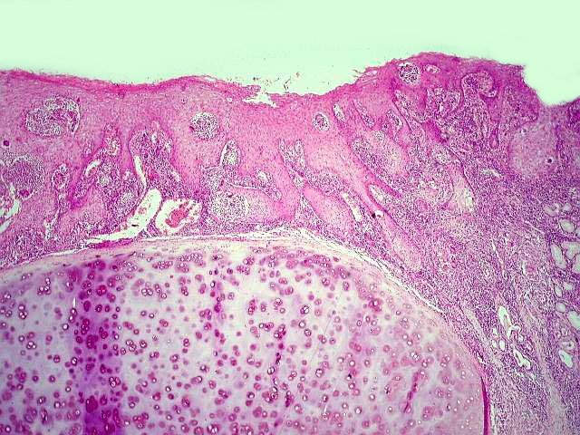
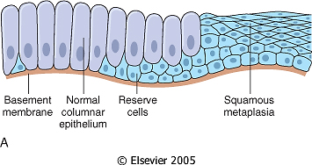
Esempi di metaplasia
Epitelio cilindrico ciliato
Epitelio squamoso pluristratificato
Nei tabagisti (≥ 20 sigarette/die): metaplasia squamosa o epidermoide dell’epitelio bronchiale causata da irritazione cronica operata dai prodotti della combustione
L’epitelio cilindrico ciliato mucosecernente si trasforma in un epitelio squamoso stratificato, talvolta cheratinizzato

Slide 50
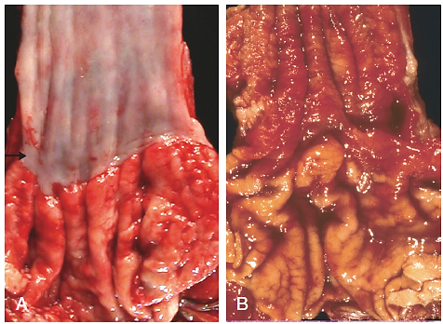
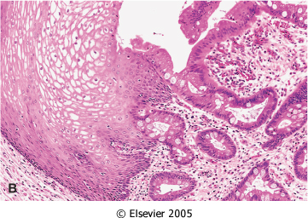
Esempi di metaplasia
Metaplasia di Barrett: in seguito a reflusso gastrico acido cronico, l’epitelio squamoso stratificato dell’esofago si trasforma in epitelio cilindrico mucosecernente (simil-gastro/intestinale) dotato di maggior resistenza a bassi valori di pH
e. normale
e. di Barrett
e. normale
e. di Barrett
I pazienti con esofago di Barrett presentano un rischio di sviluppare un tumore maligno dell’esofago da 30 a 125 volte superiore rispetto alla popolazione normale

Slide 51
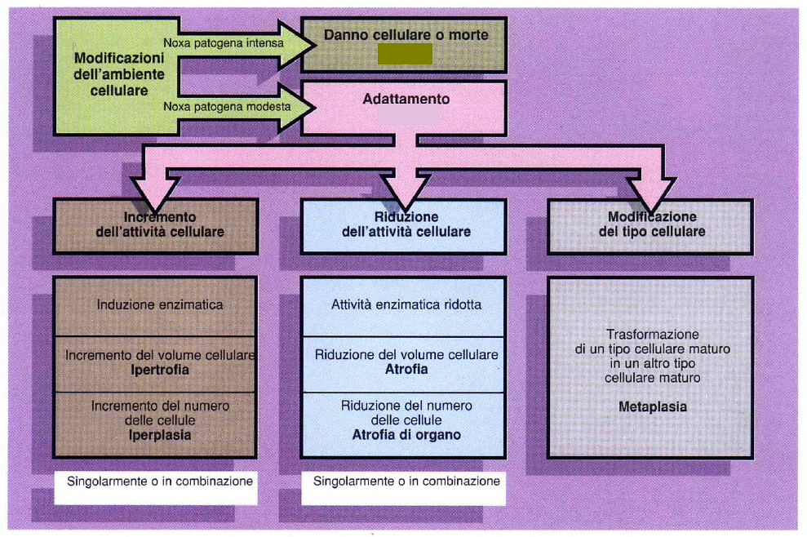
Schema riassuntivo delle risposte adattative

